Slide 1
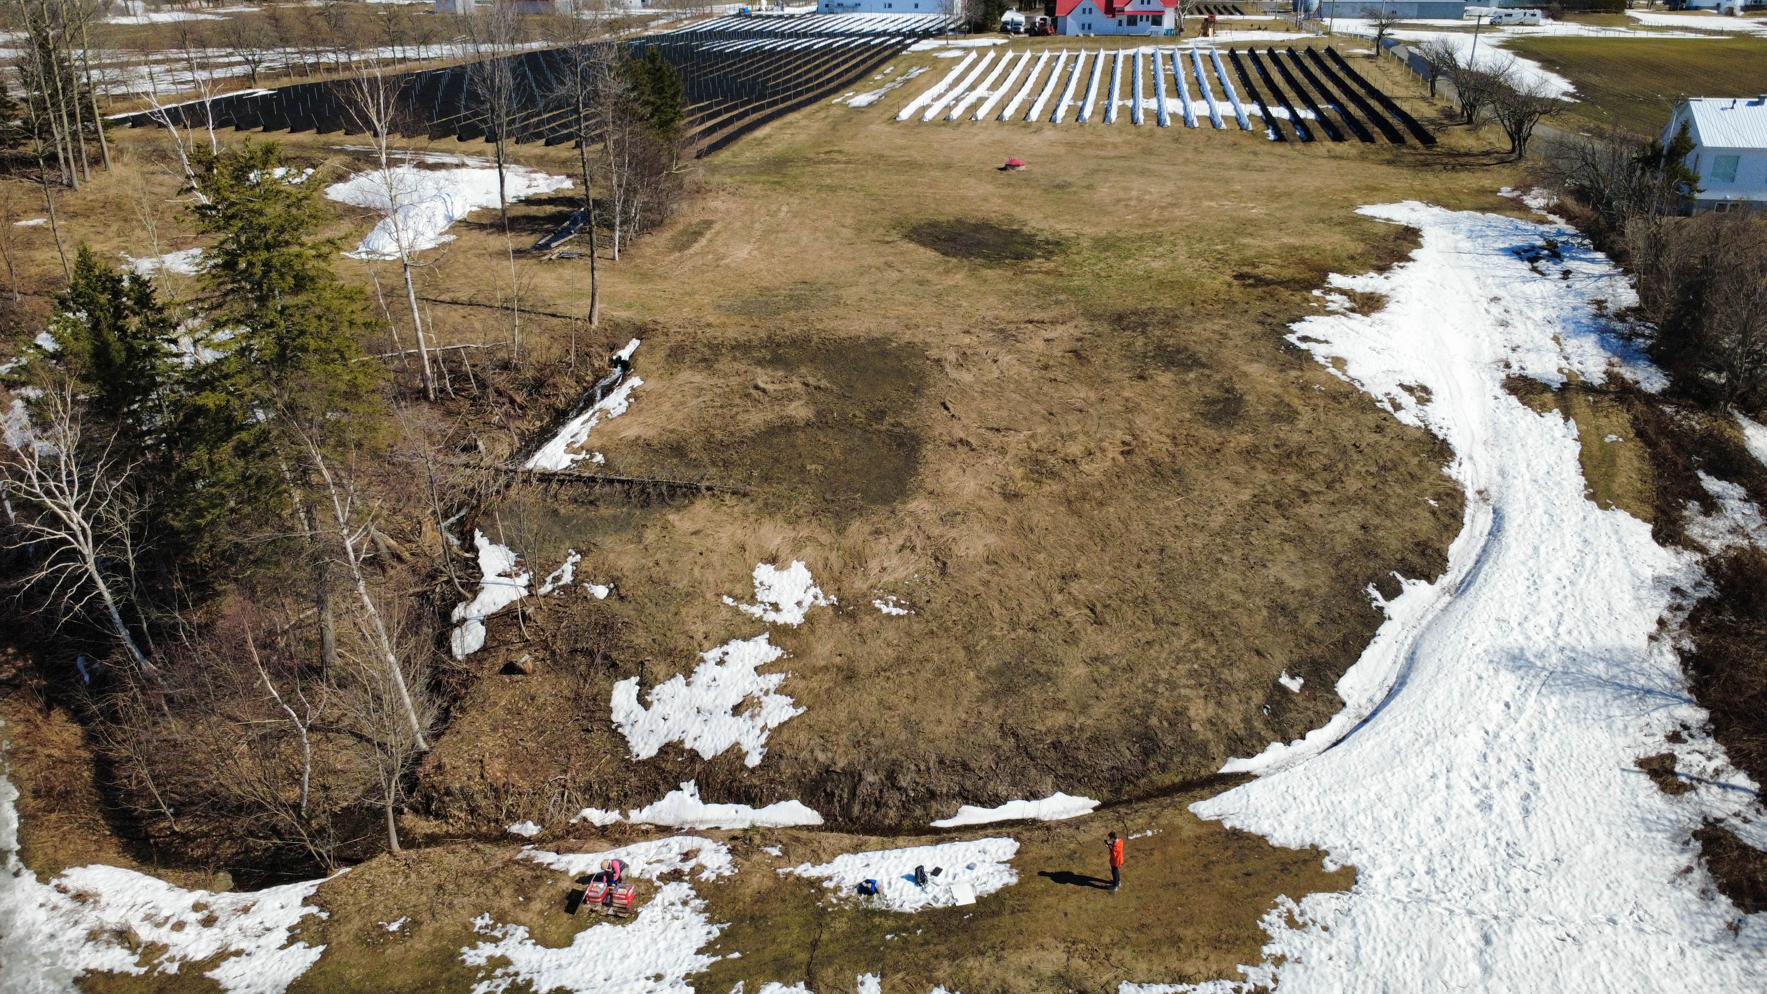
Ruche connectée
Clément P.
Michel P. (sup.)

Slide 2
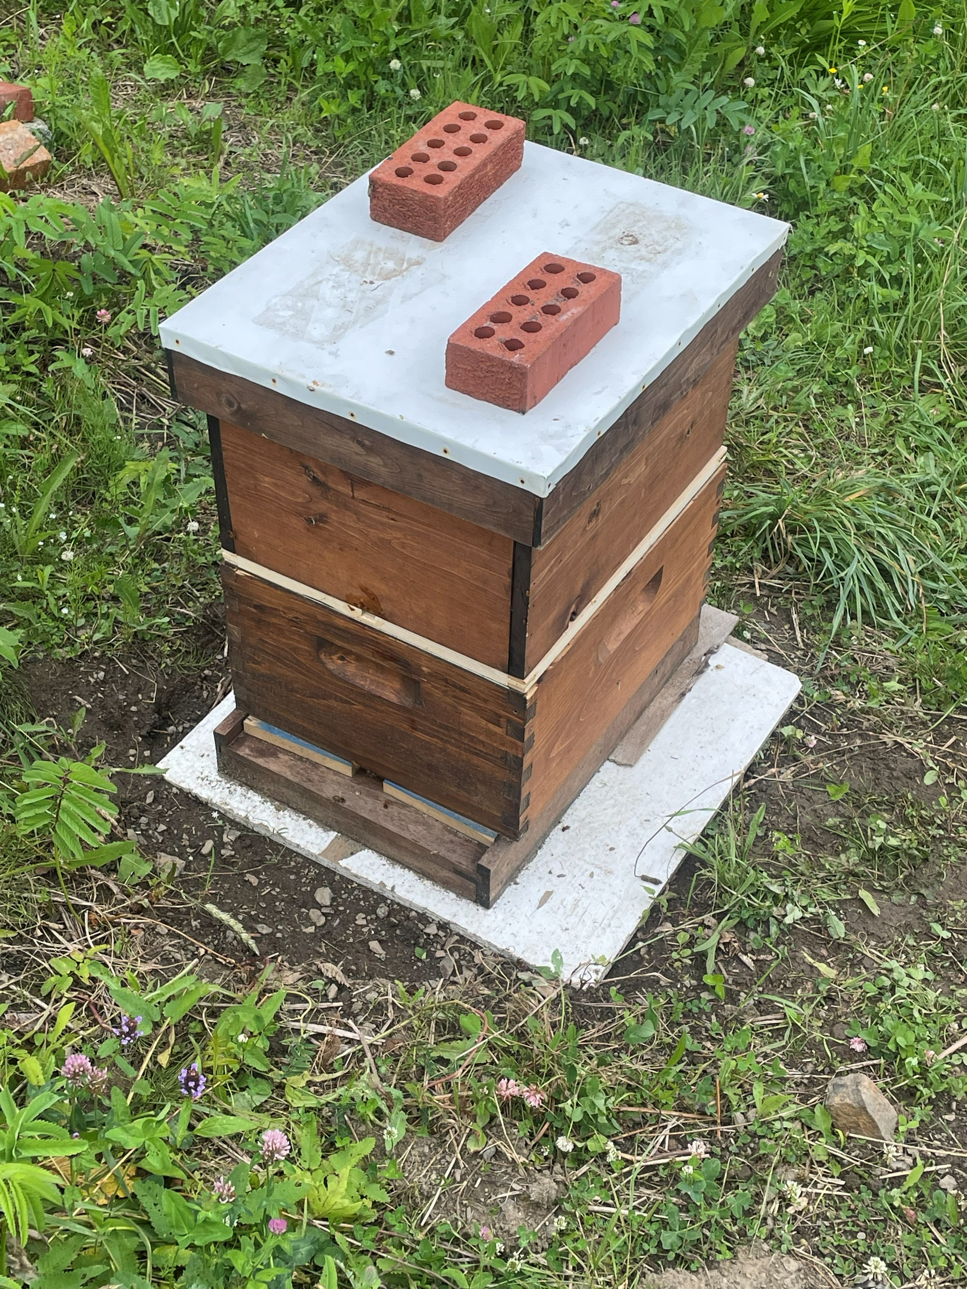
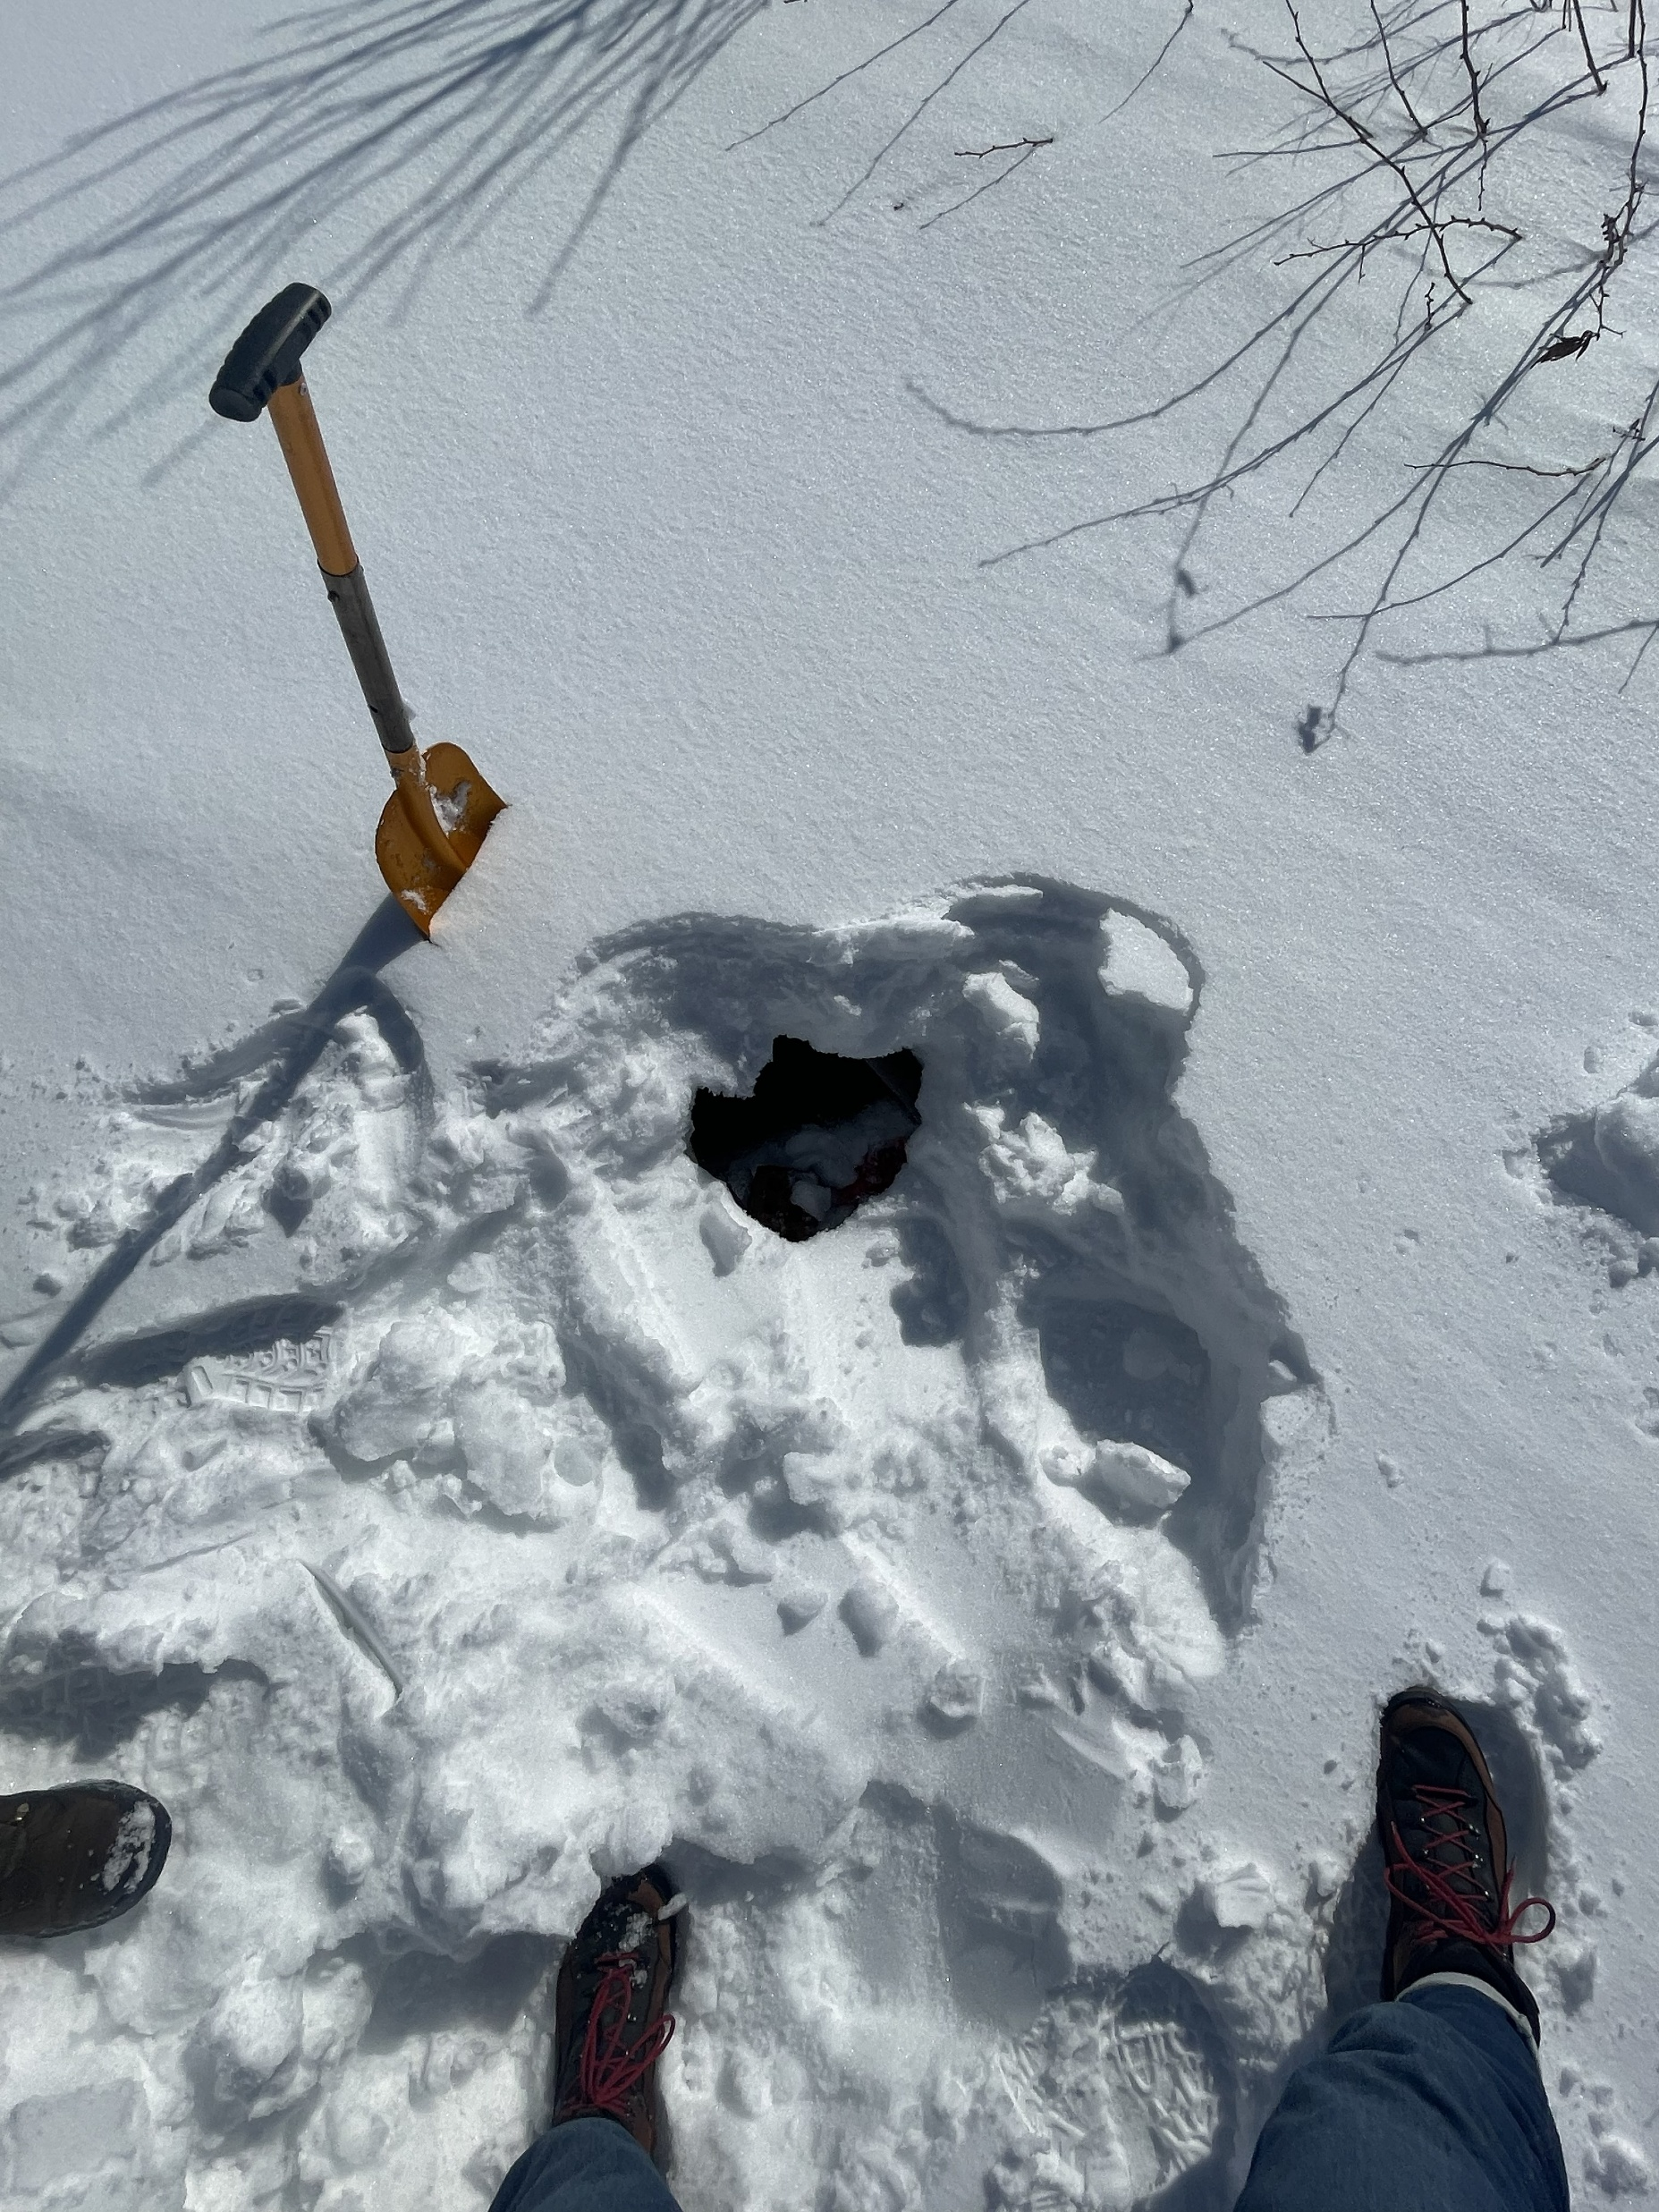
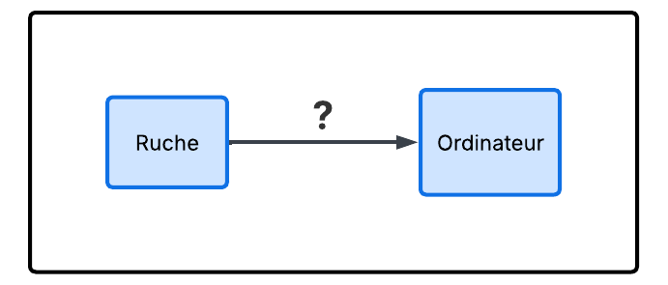
Problématique
État de santé inconnu
Besoin de déplacement
Suivi dans le temps compliqué
Il n’y a pas de réseau à proximité

Slide 3
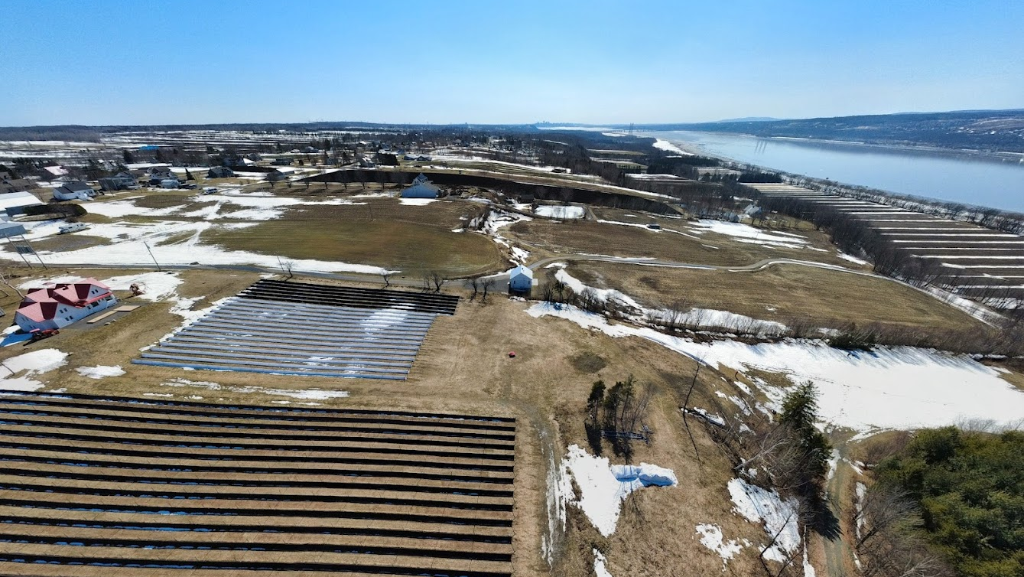
Plan du site
Centre-ville (maison)
Distance: ~18km
Wi-Fi le plus proche
Distance: ~200m
Ruches

Slide 4
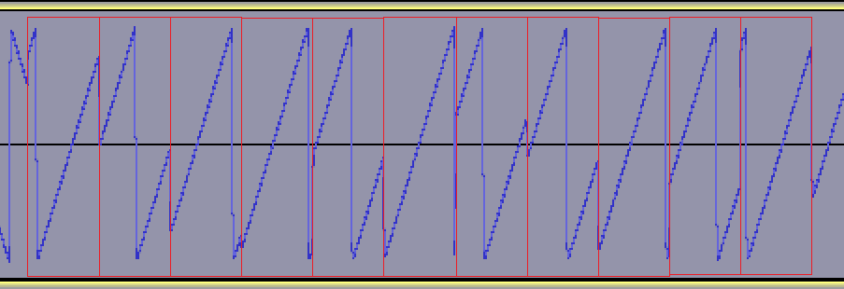
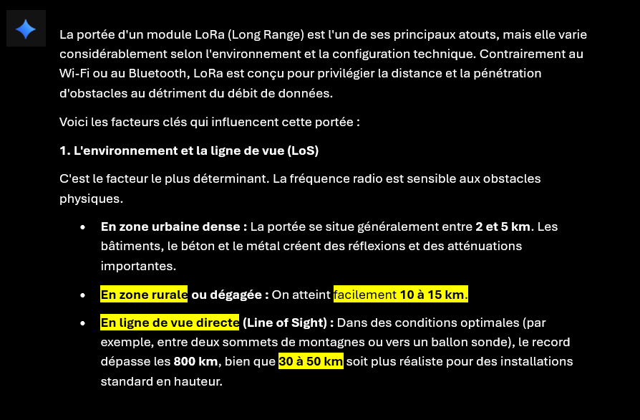
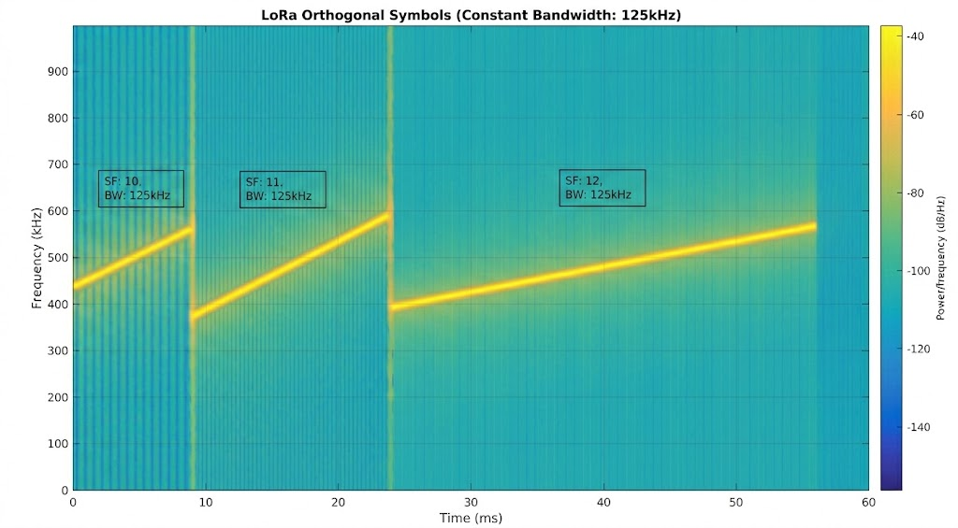
Solution proposée: Traitement / LoRa

Slide 5
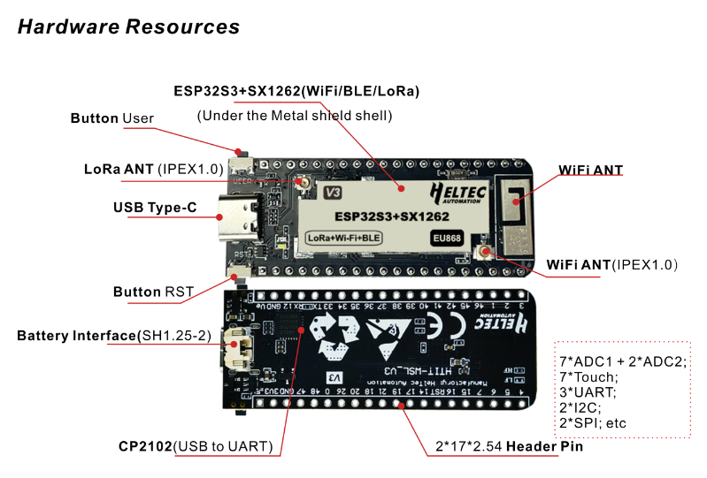
Solution proposée: Traitement / LoRa

Slide 6
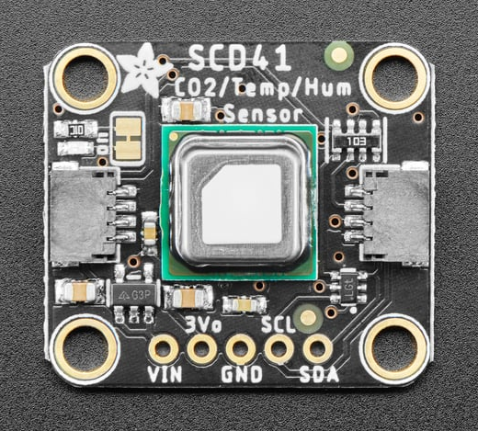
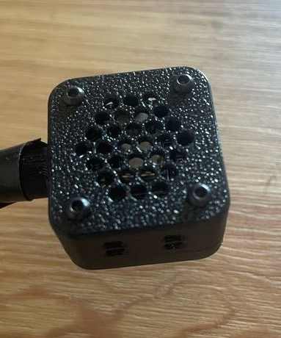
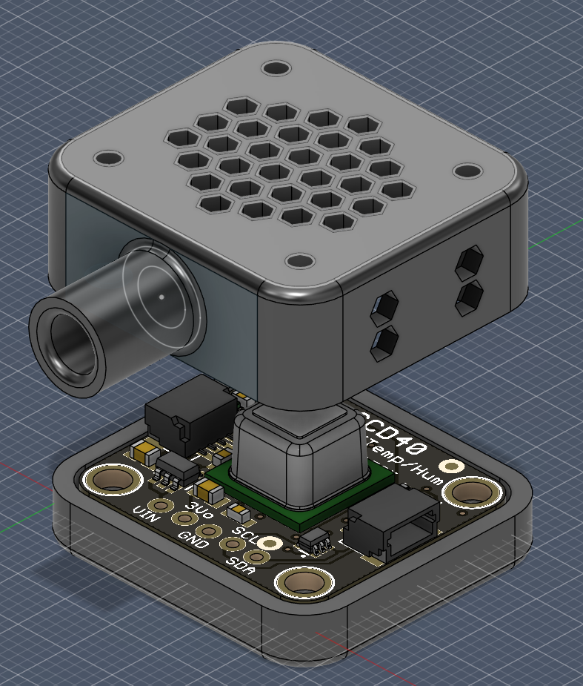
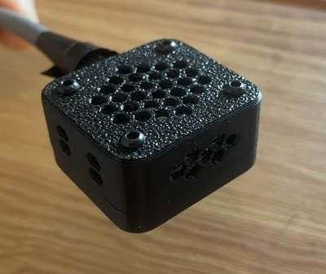
Solution proposée : Données
Notes:
CO2: 400-5000ppm \pm 40ppm
Temp: -10 – 60C -> \pm 0.8C
Hum: 0-100% -> \pm 6%

Slide 7
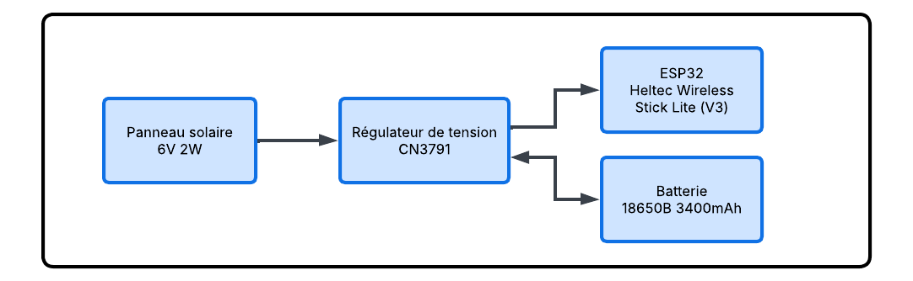
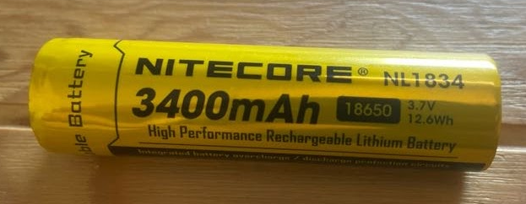
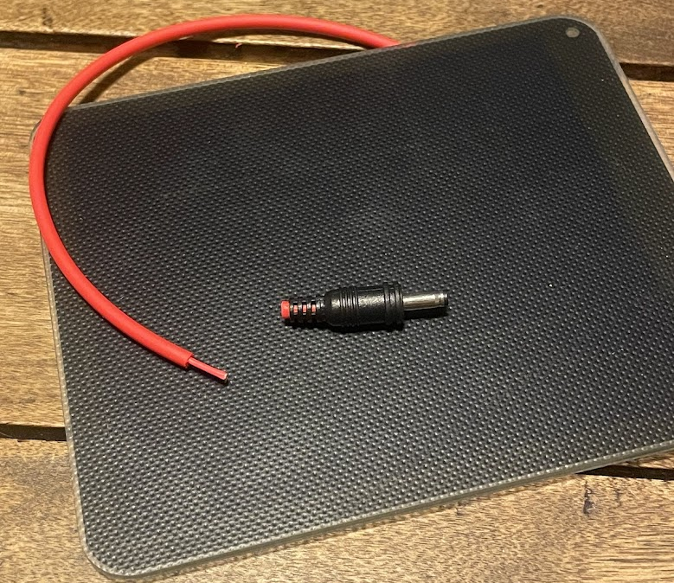
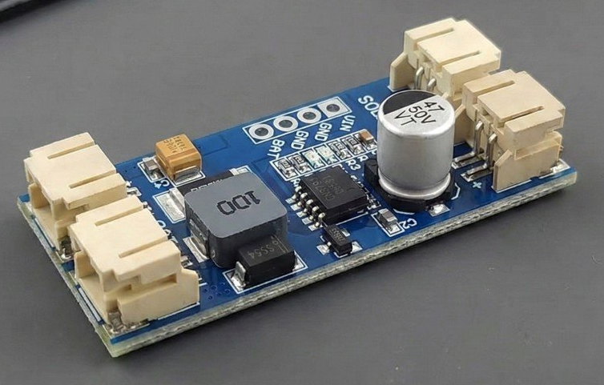



Solution proposée: Alimentation
Notes:
0.193mAh par cycle
4.64mAh par jour
Batterie 3400 mAh --> ~700 jours
Puissance / jour : 17.2mWh ~ sécurité --> *1.7 = 29.2 mWh --> 2W est largement suffisant

Slide 8
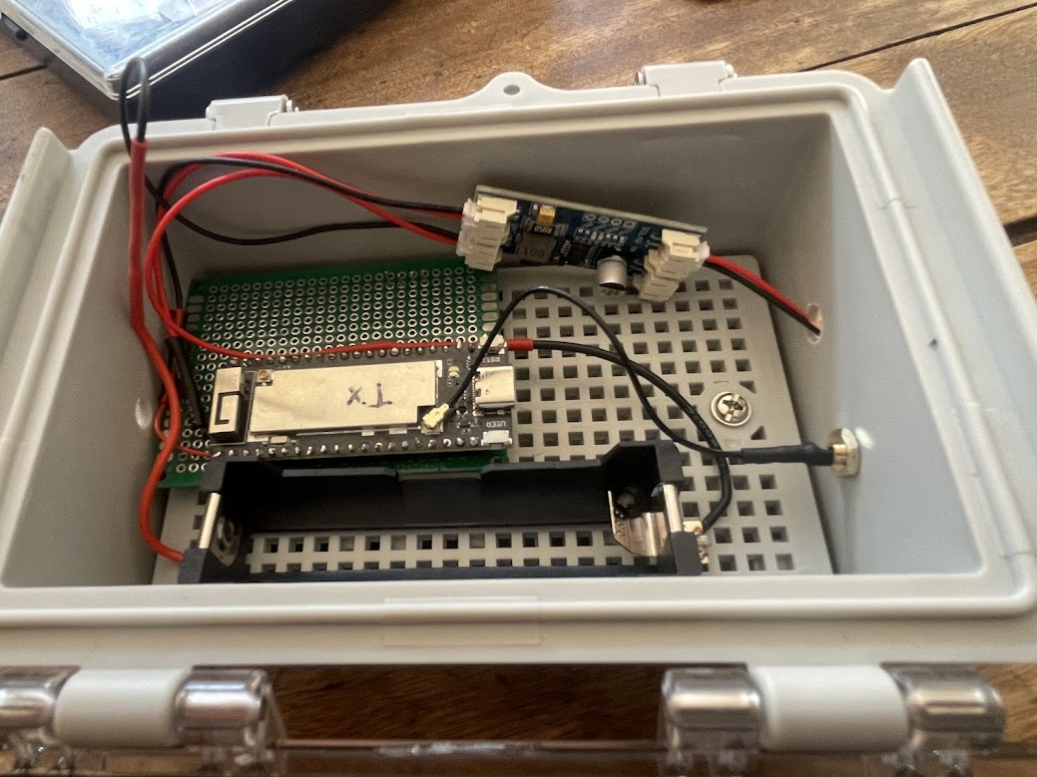
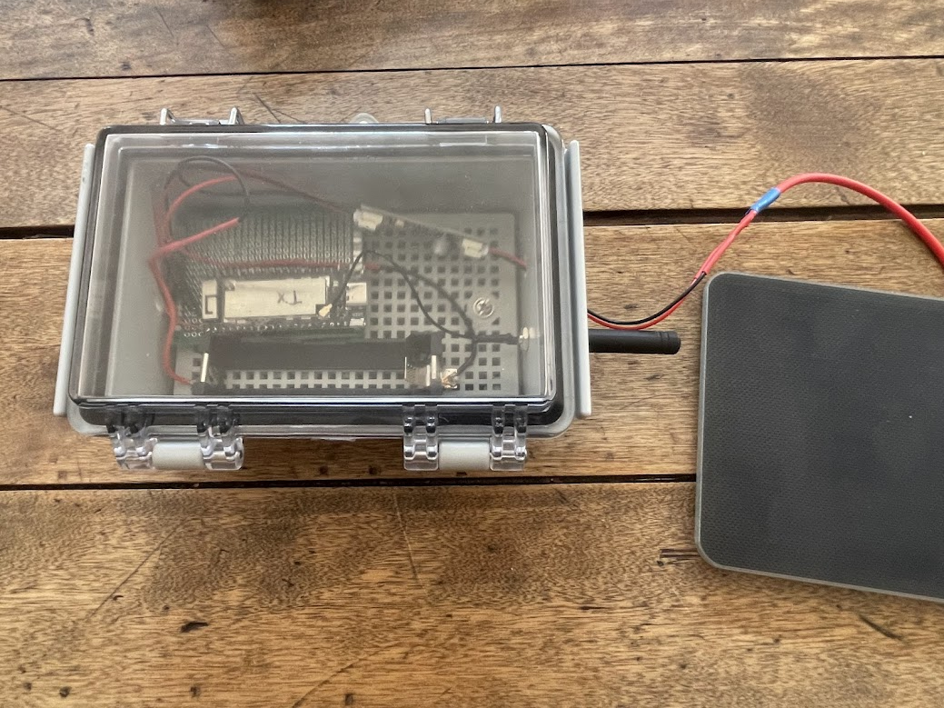
Solution proposée: Intégration

Slide 9
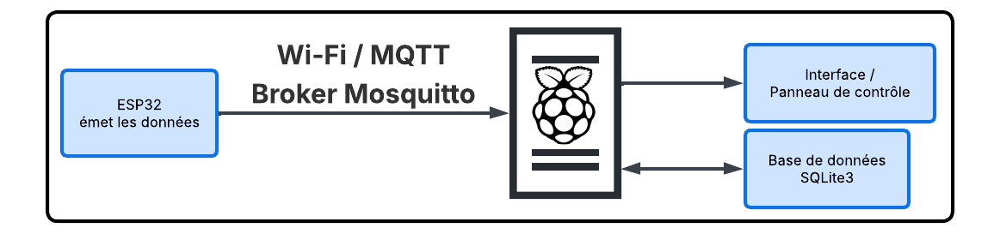
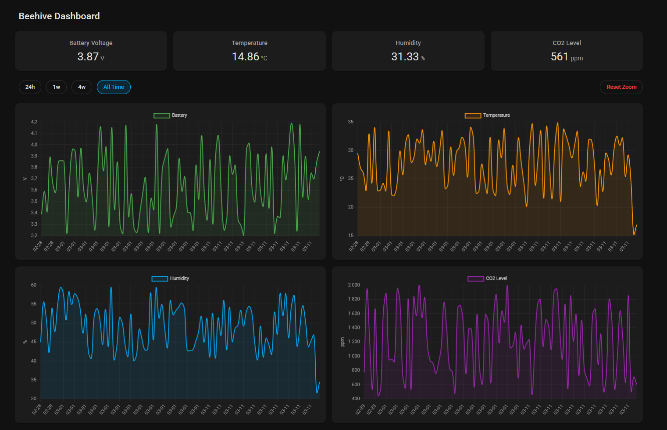
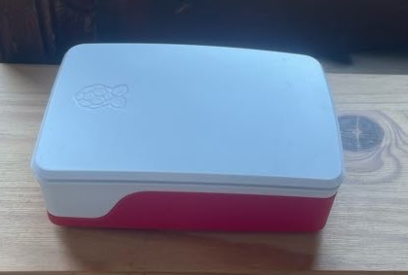

Solution proposée : Serveur

Slide 10
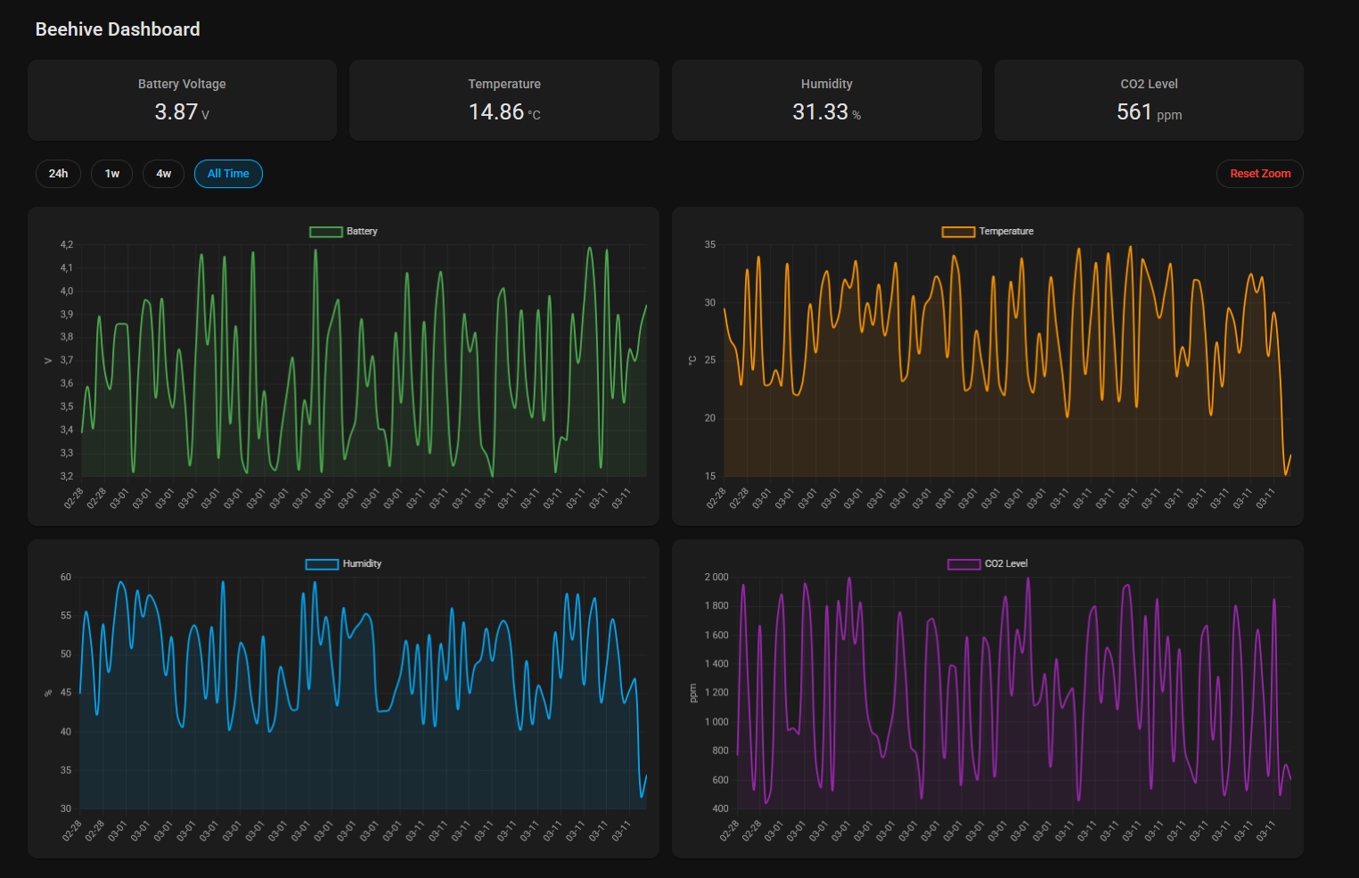
Solution proposée : Serveur
*Données de tests*

Slide 11
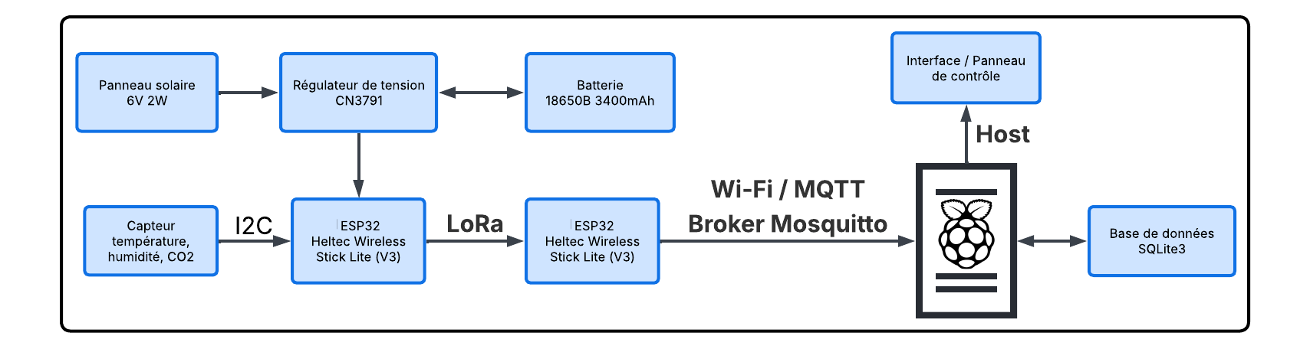
Solution proposée: Schéma global

Slide 12
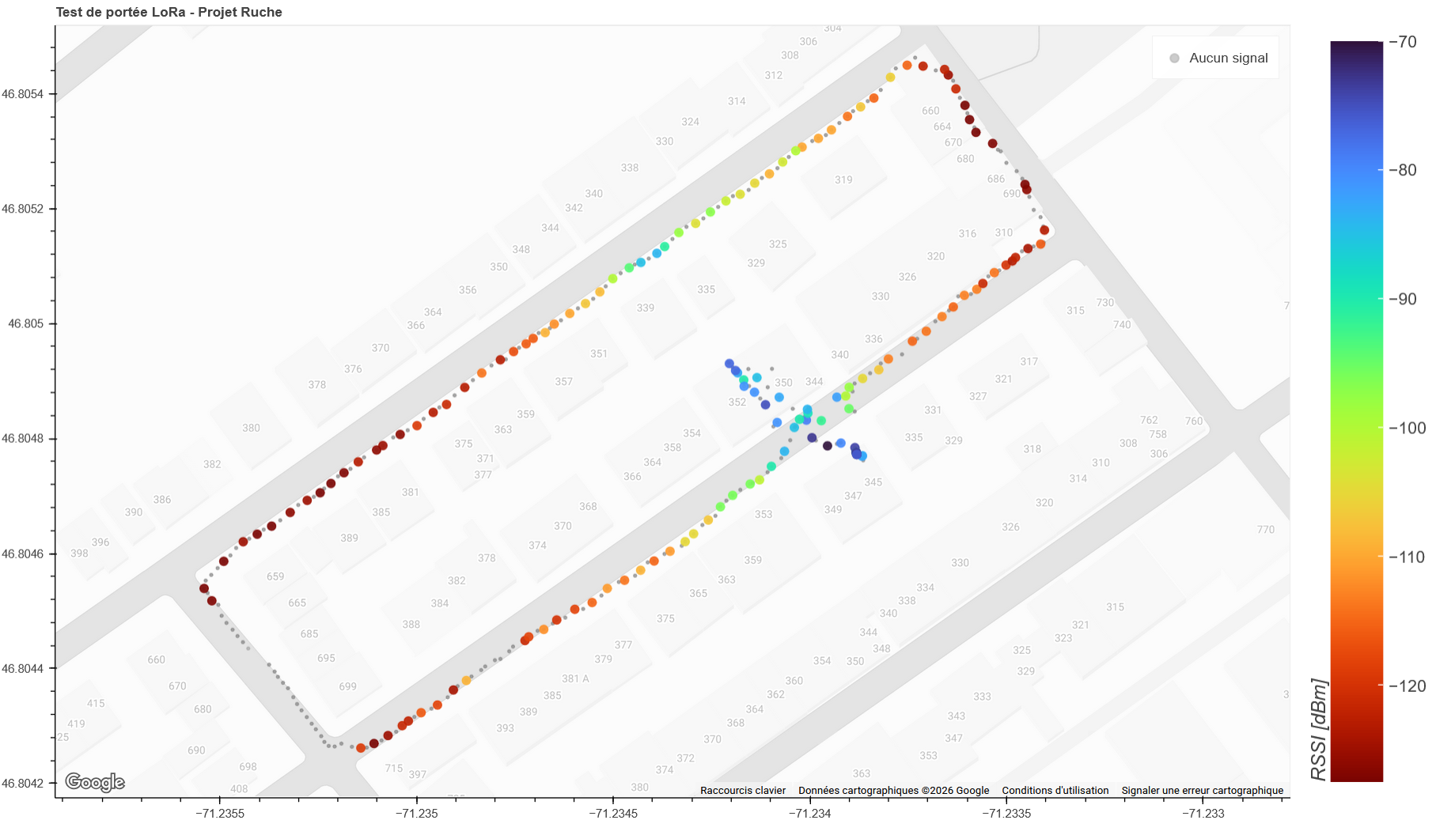
Tests de portée – maison

Slide 13
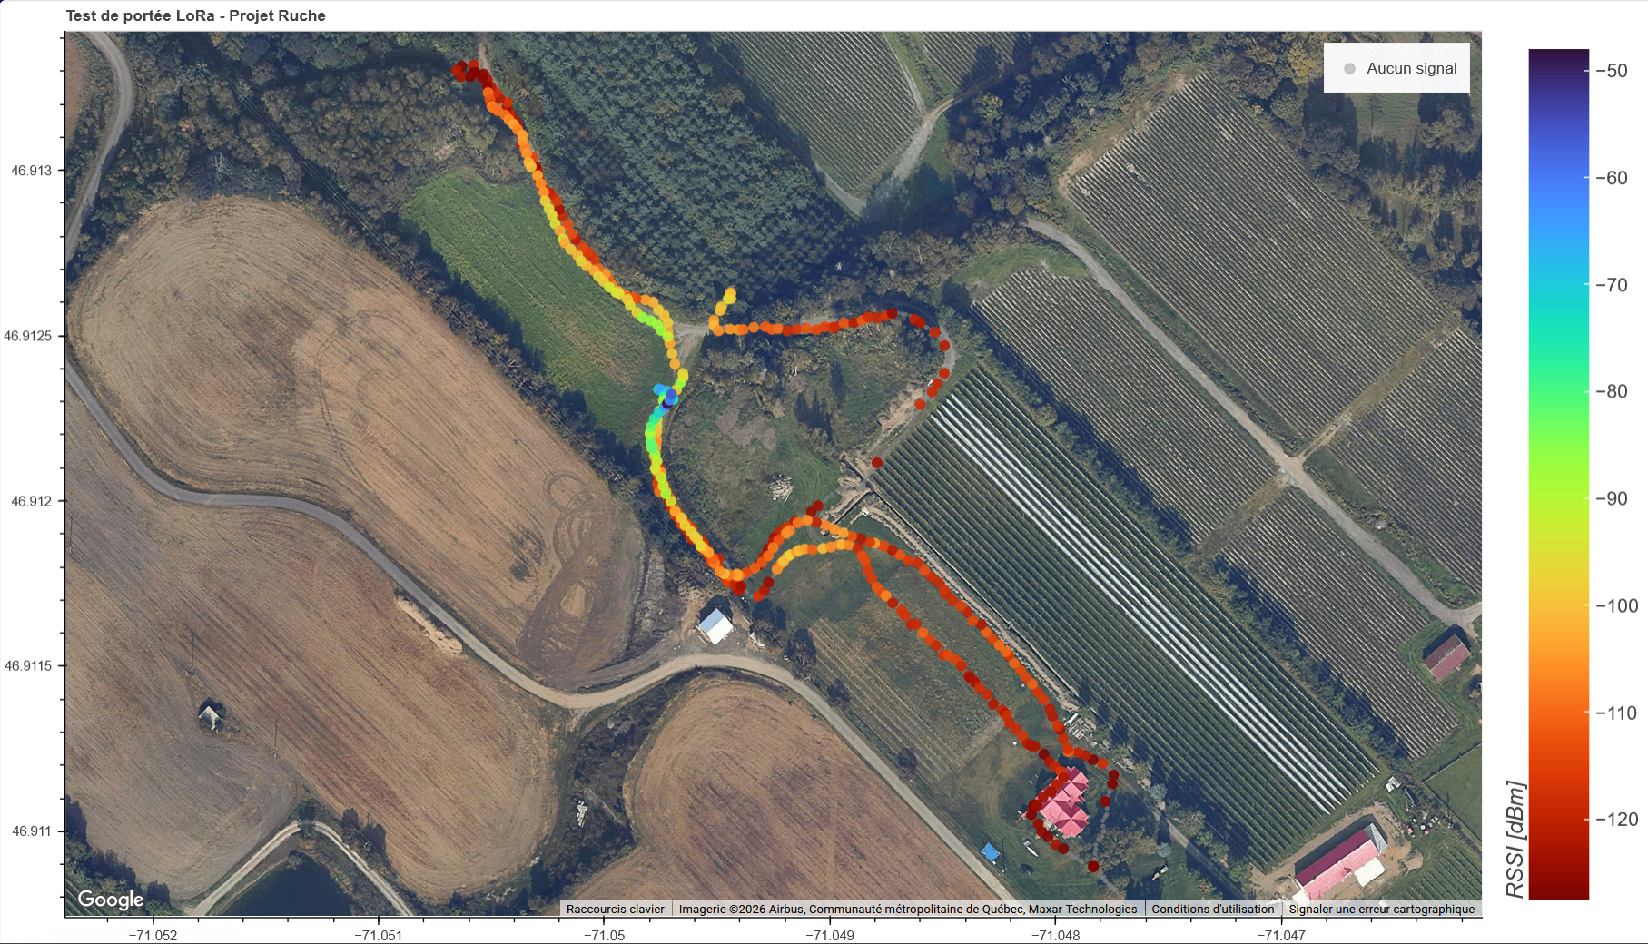
Tests de portée – sur site

Slide 14
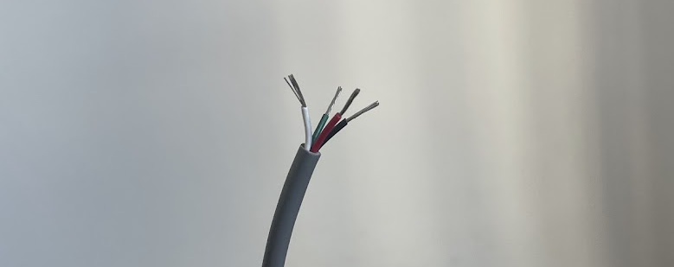
Choses à faire
Tests de portée avec différents paramètres LoRa
Tests de portée avec réflecteurs à λ/2
Mise en place définitive du boîtier
Insertion dans la ruche
Validation du lien de communication via MQTT Broker
Changement de l’interface pour le mettre en français⚜️

Slide 15
Budget
Composante | Quantité | Prix
MCU esp32 | 2 | 22.58$CAD
Capteur SCD41 | 1 | 30.79$CAD
Panneau solaire 6V 2W | 1 | 20.95$CAD
Batterie NRC18650B | 1 | 52.43$CAD
Régulateur de tension CN3791 | 1 | 13.29$CAD
Raspberry Pi 5 | 1 | 151.74$CAD
Carte SD | 1 | 37.95$CAD
Câbles et autres* | - | 41.59$CAD
Total (avec taxes)** |  | 393.8$CAD
* inclut le boîtier, le boîtier pour la batterie et tous les connecteurs / adaptateurs
** sans compter les doublons

Slide 16
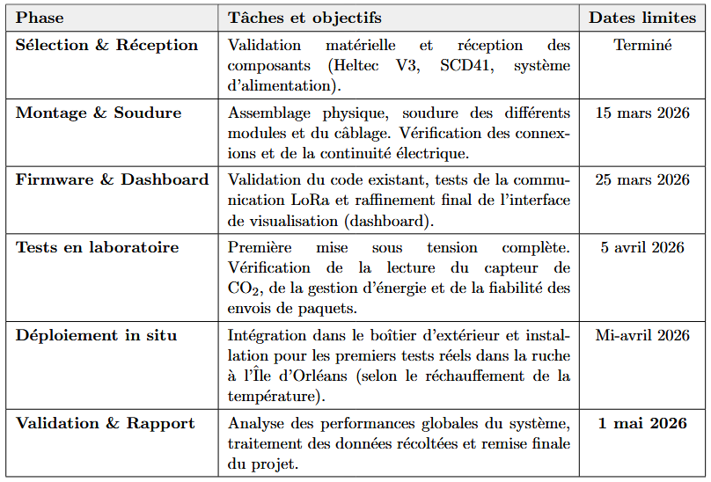
Échéancier

